Slide 1
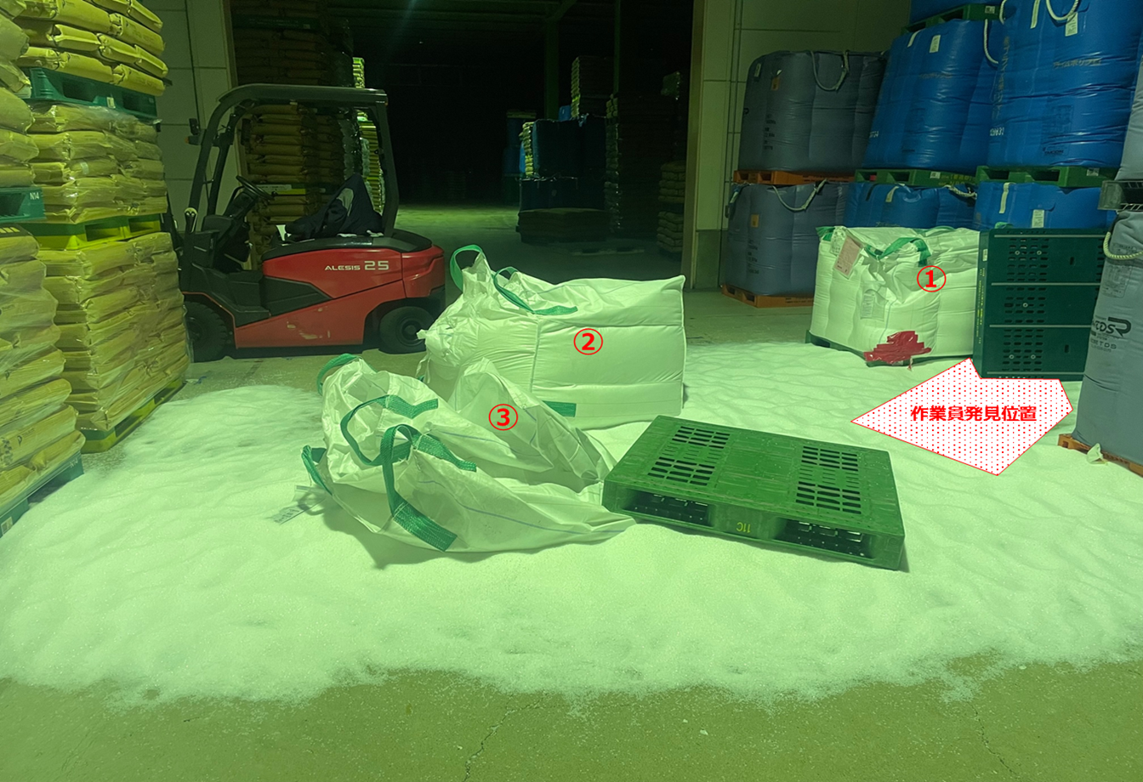
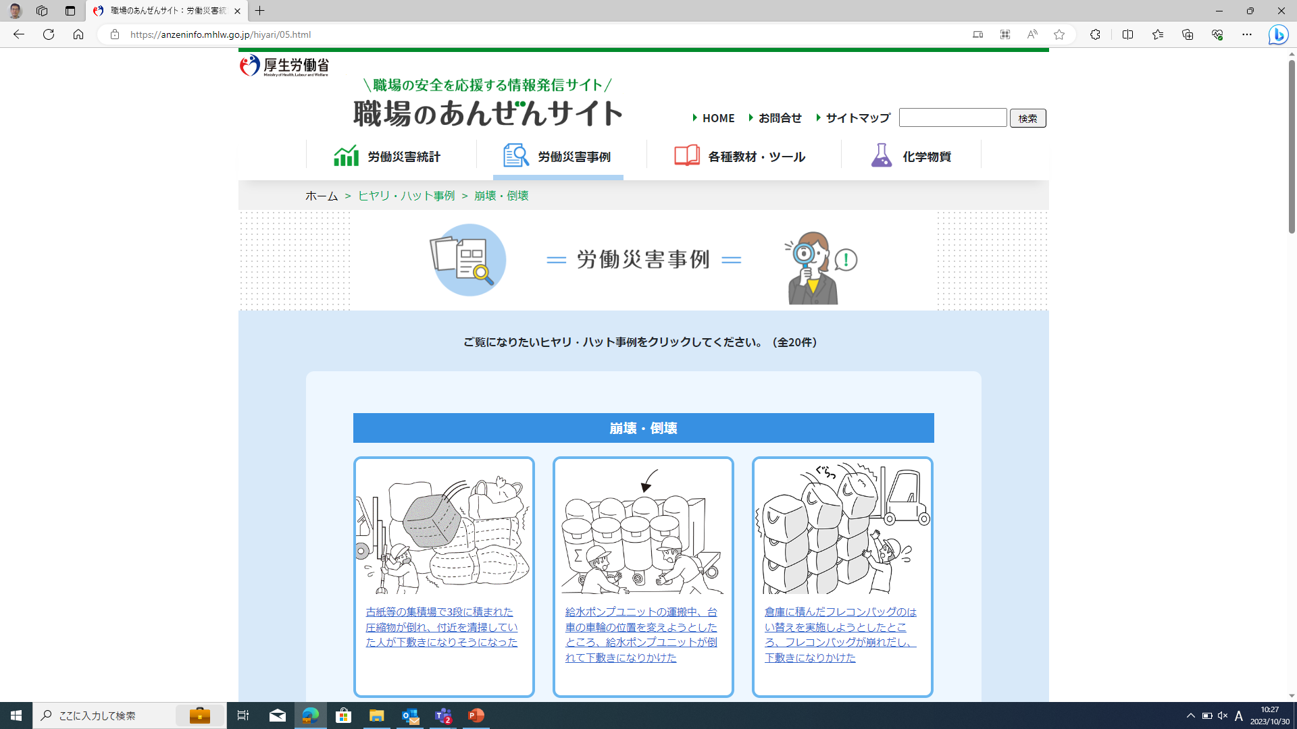
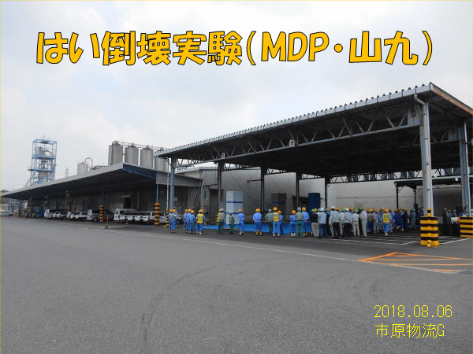
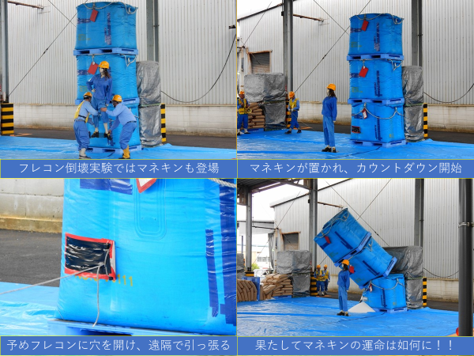
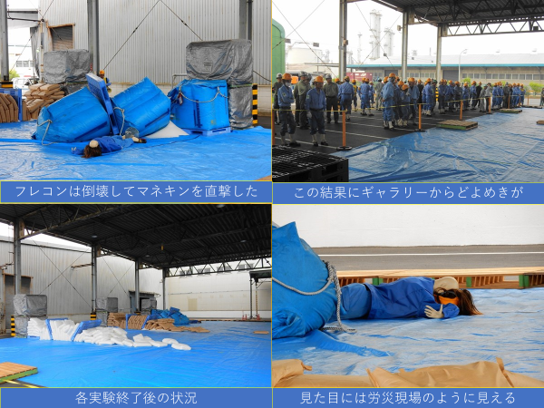
注意喚起 はい付け製品倒壊災害事故
事例 はい付け製品が倒壊し被災（死亡）
日時 ２０２３年１０月２７日 １０：００
ＫＹ、ヒヤリハットで安全確保を
（厚労省 職場のあんぜんサイト）
教訓 はい付け品の破袋補修は安全確保が最優先（安易にしない）

